Slide 1




빅데이터 품질관리 시스템 개발
빅데이터 플랫폼 개발자 양성
박 시 현

Slide 2
평가문항 3번
01 | 빅데이터 품질관리 플랫폼 Cloudera 설치

Slide 3
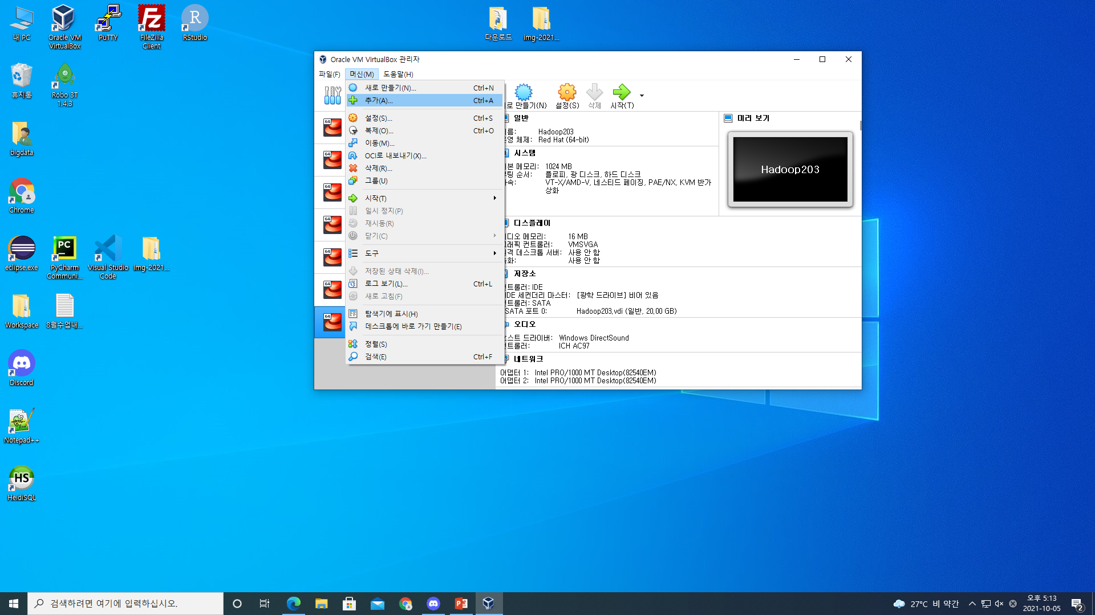
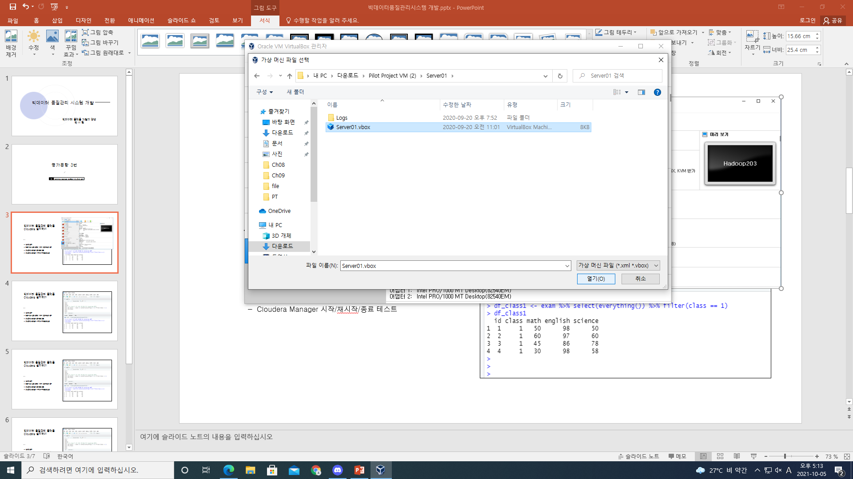
빅데이터 품질관리 플랫폼
Cloudera 설치하기
Agents 설치하기
가상머신에 Server01.vbox와 Server02.vbox를 추가하여 실행

Slide 4
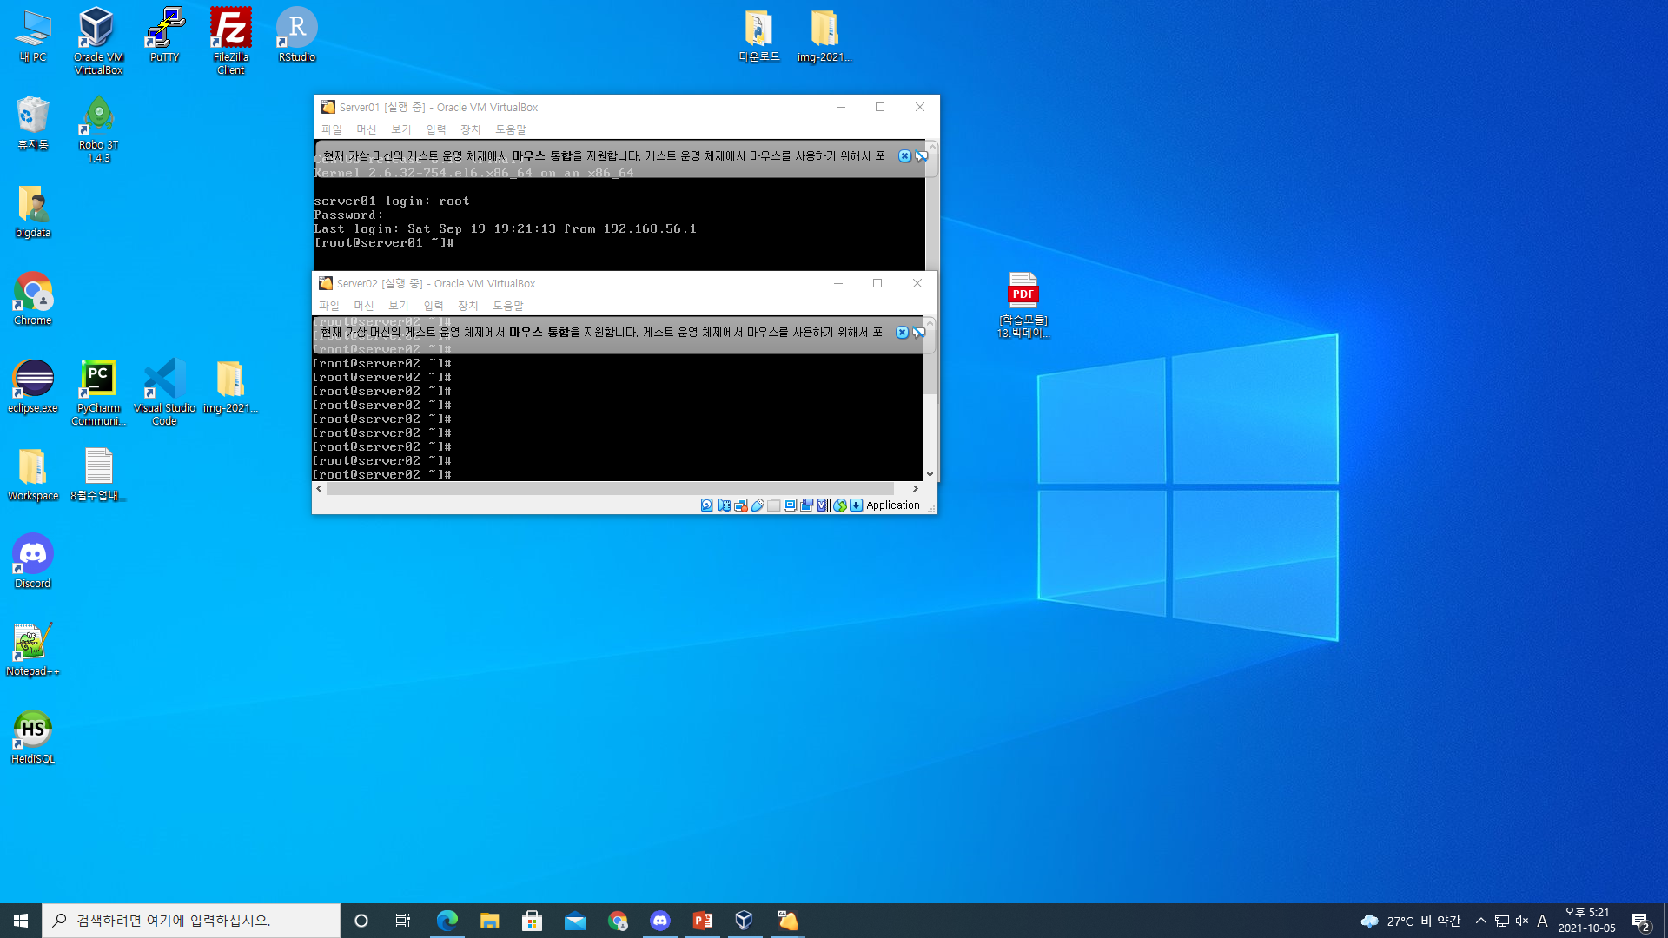
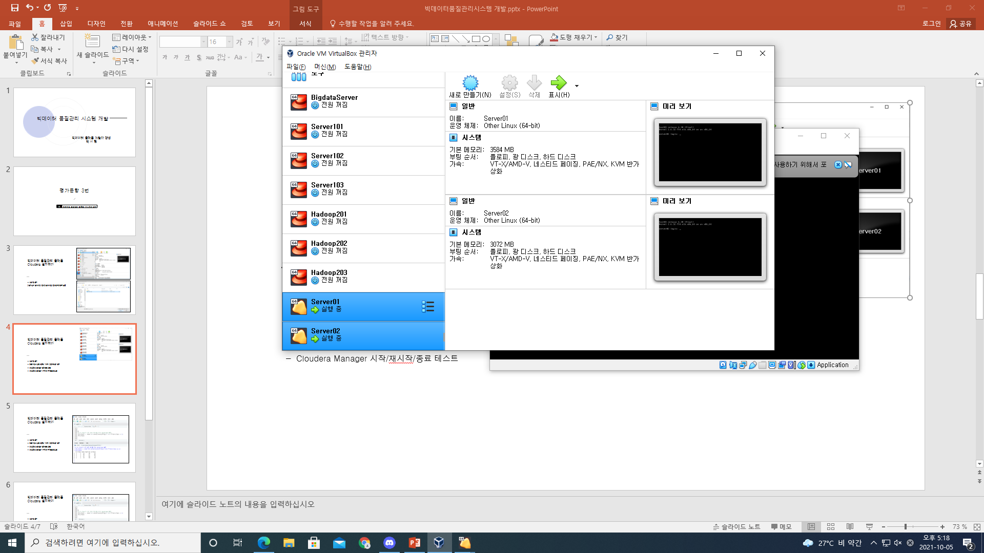
빅데이터 품질관리 플랫폼
Cloudera 설치하기
Agents 설치하기
가상머신에 Server01.vbox와 Server02.vbox를 추가하여 실행

Slide 5
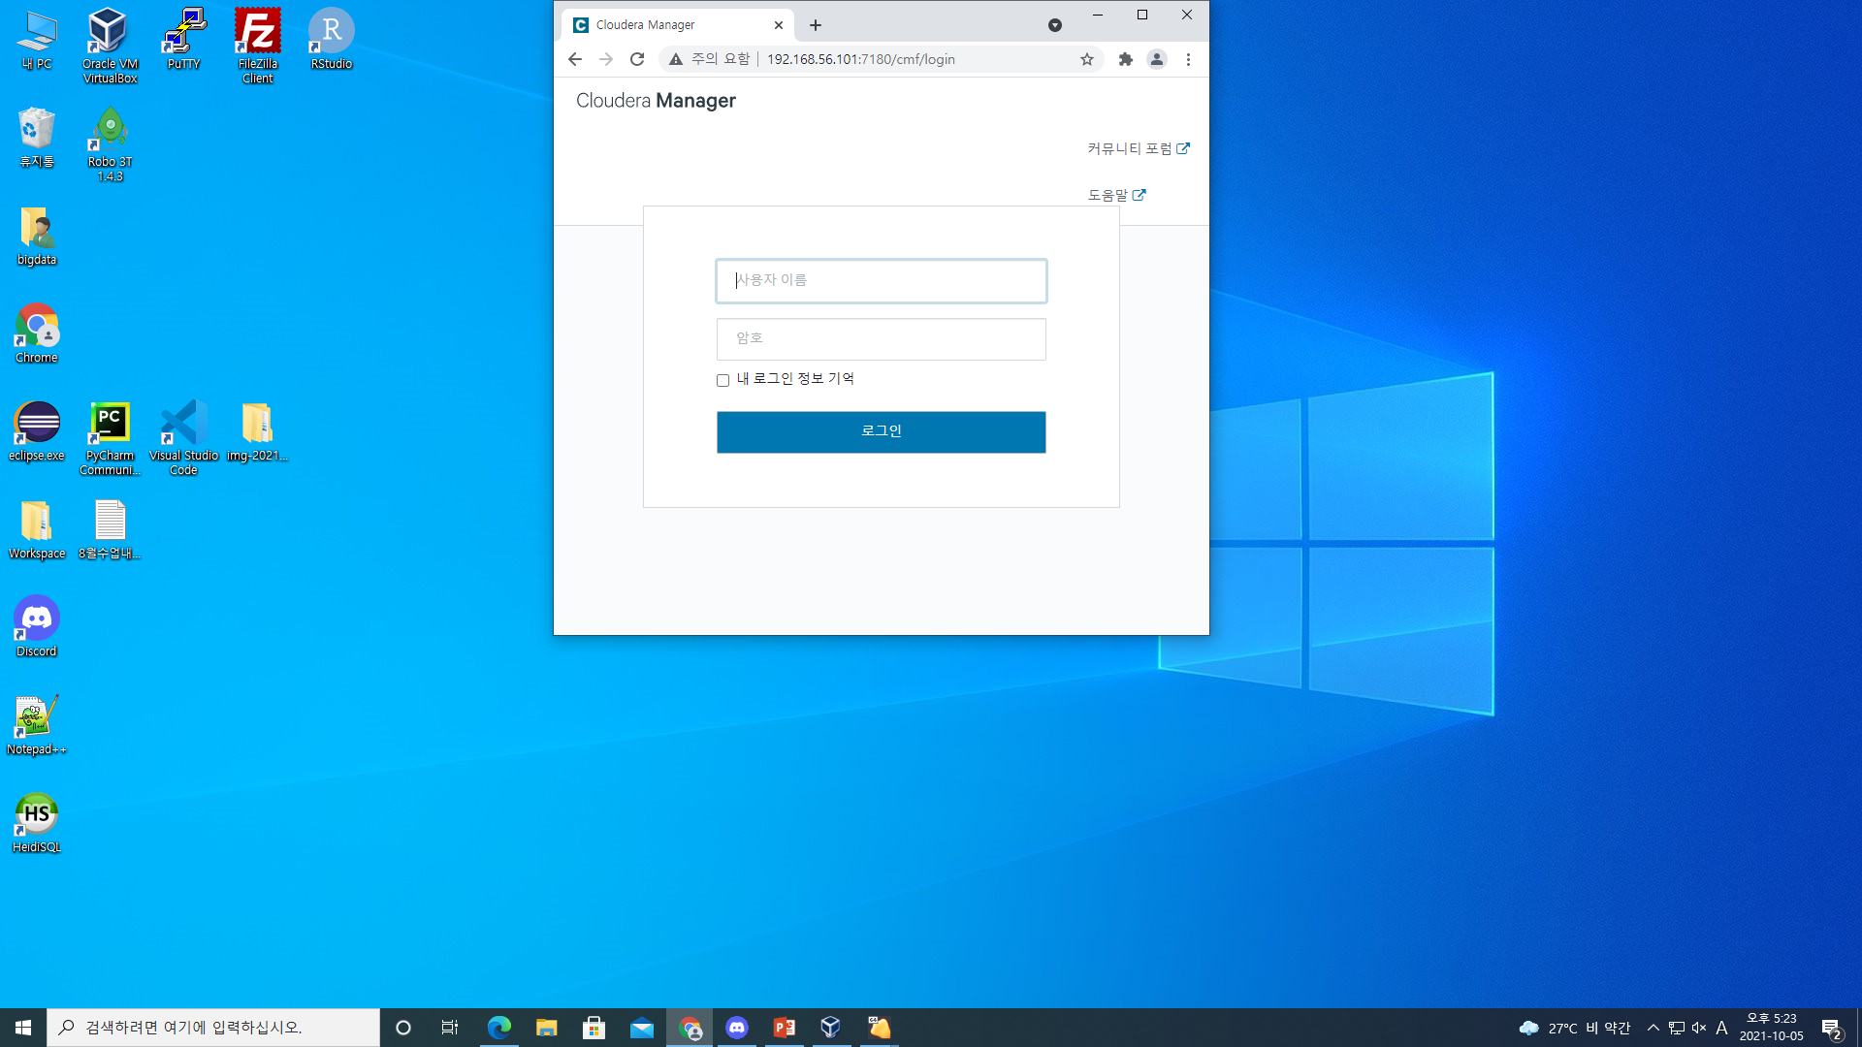
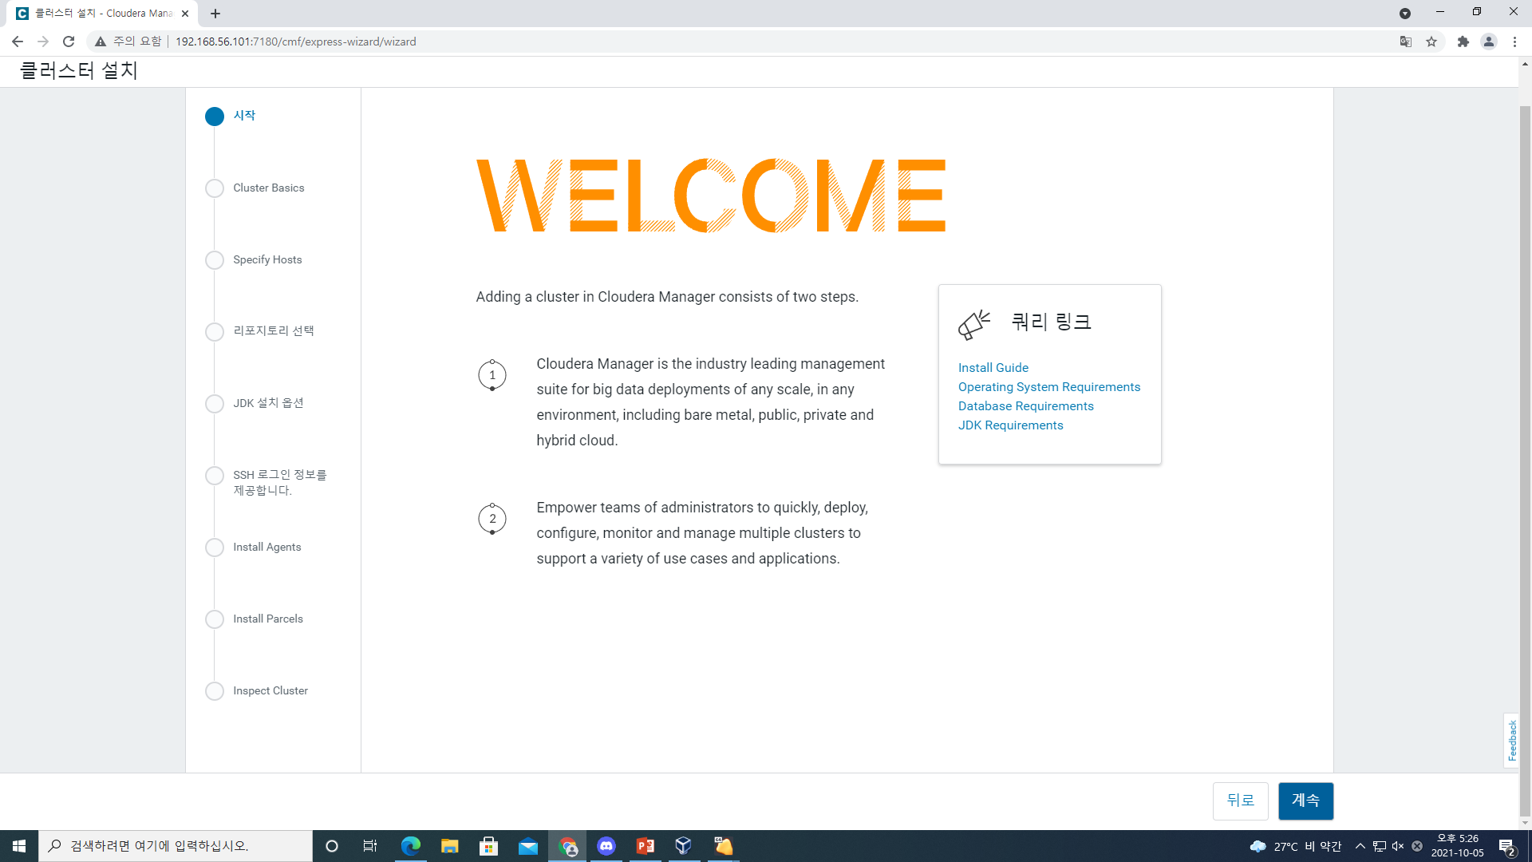
빅데이터 품질관리 플랫폼
Cloudera 설치하기
하둡 에코시스템 HDFS, YARN, ZooKeeper 설치하기
192.168.56.101:7180/으로 접속하여 Cloudera Manager 로그인
후 클러스터 설치 시작

Slide 6
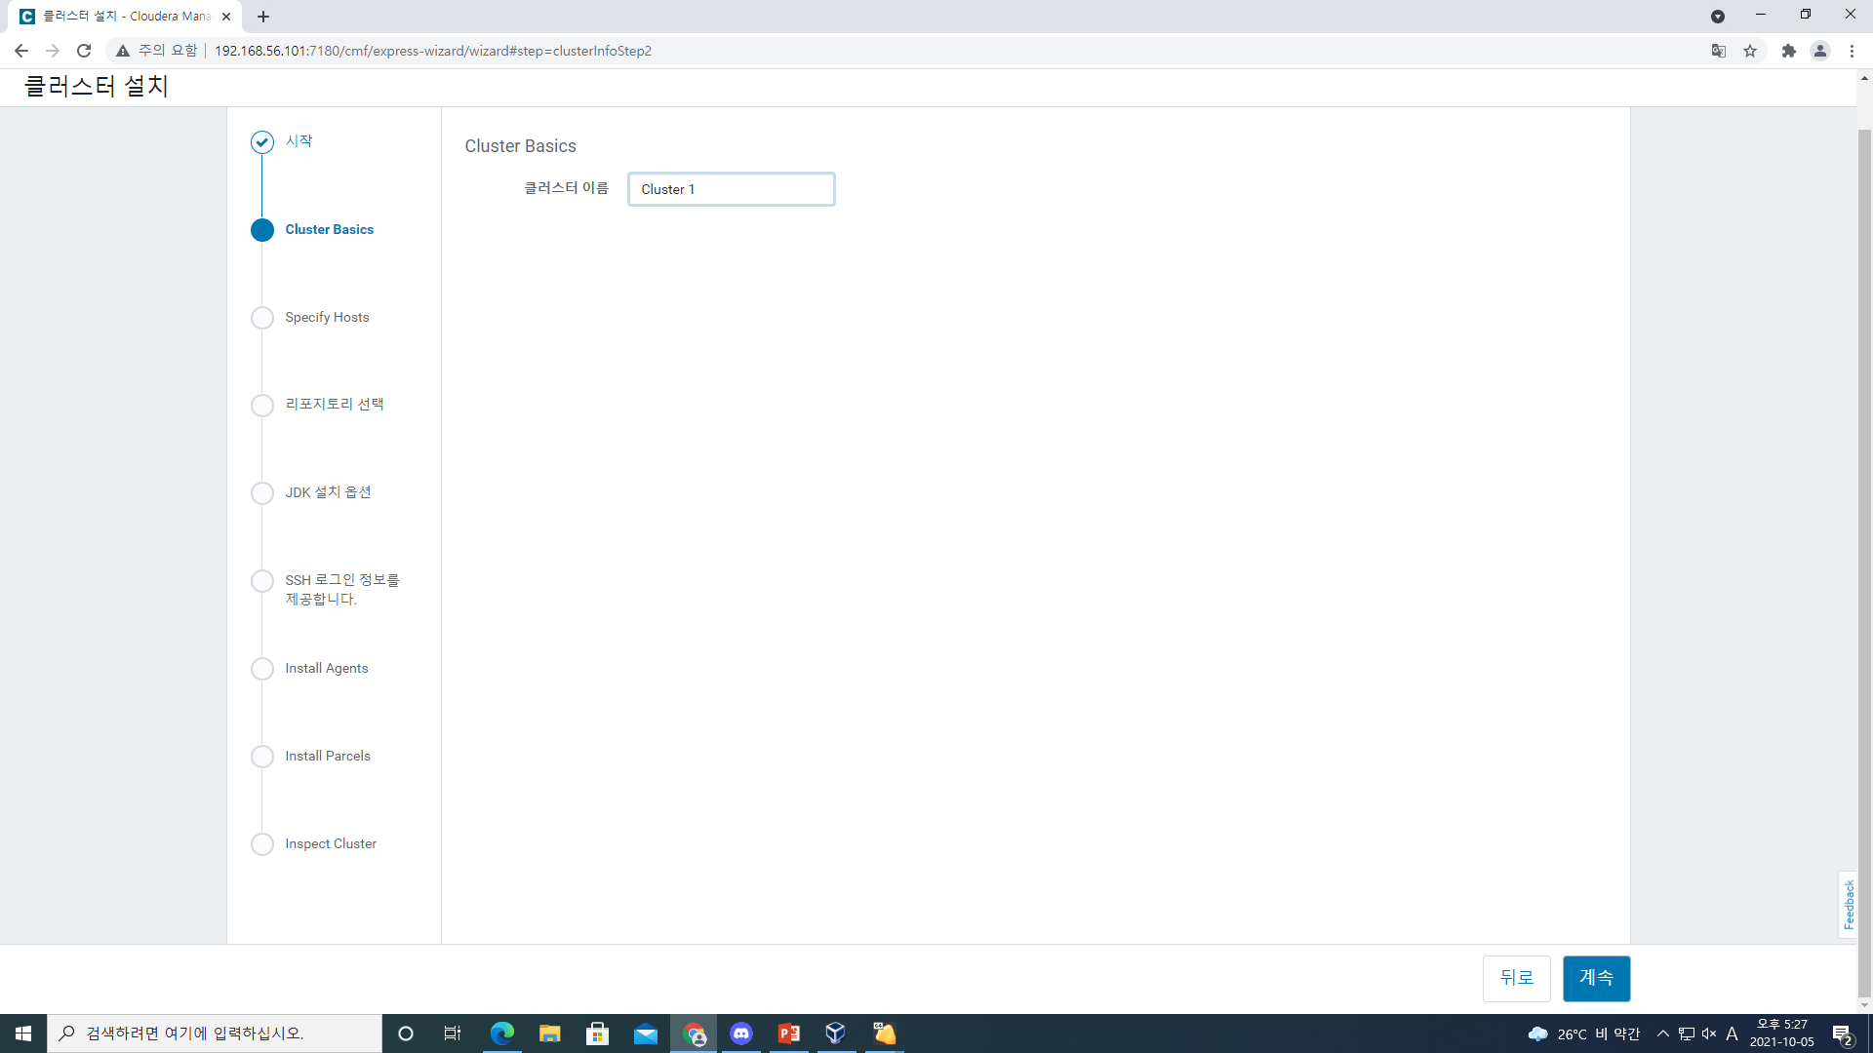
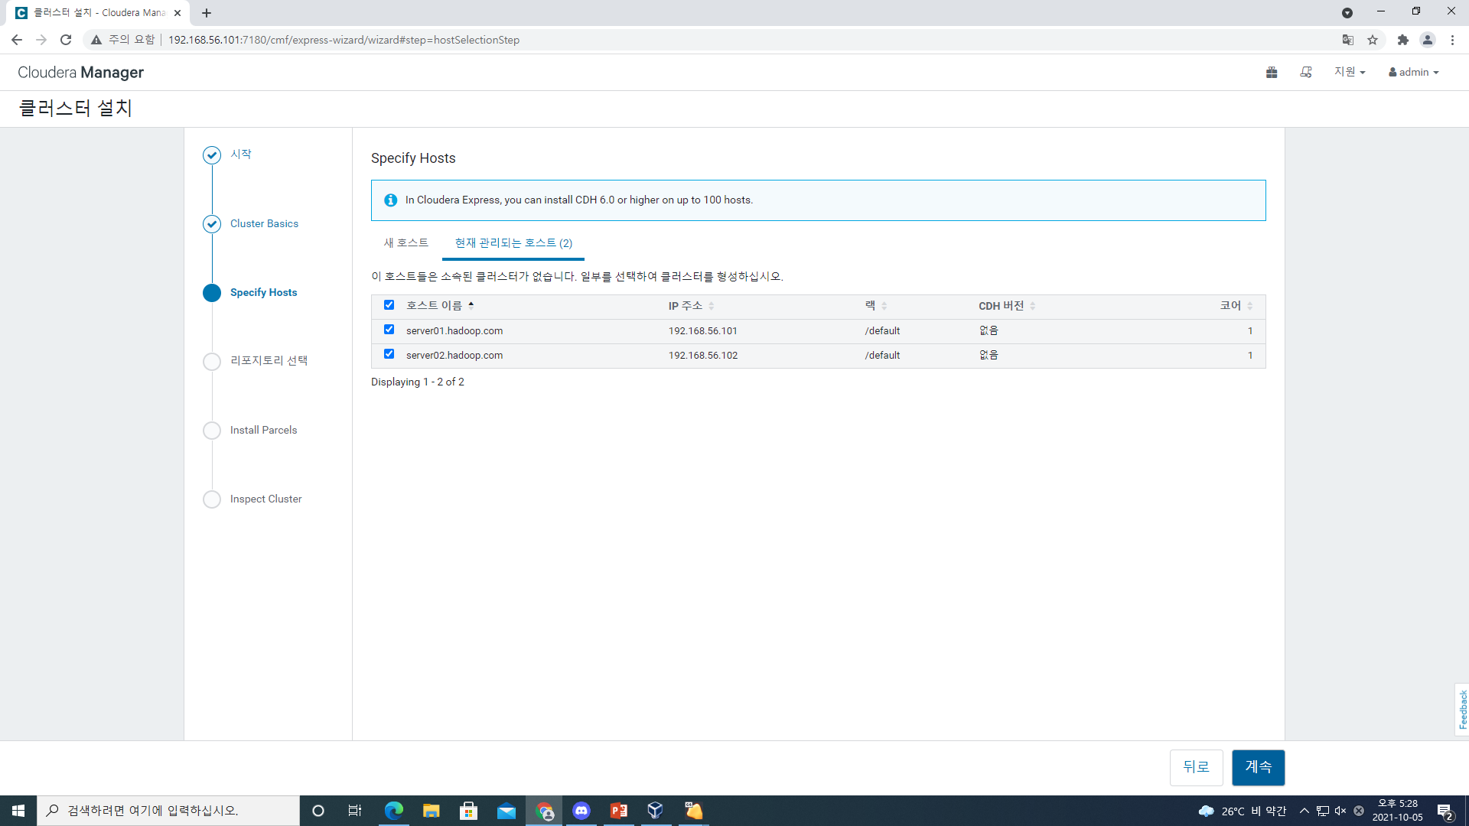
빅데이터 품질관리 플랫폼
Cloudera 설치하기
하둡 에코시스템 HDFS, YARN, ZooKeeper 설치
192.168.56.101:7180/으로 접속하여 Cloudera Manager 로그인
후 클러스터 설치 시작

Slide 7
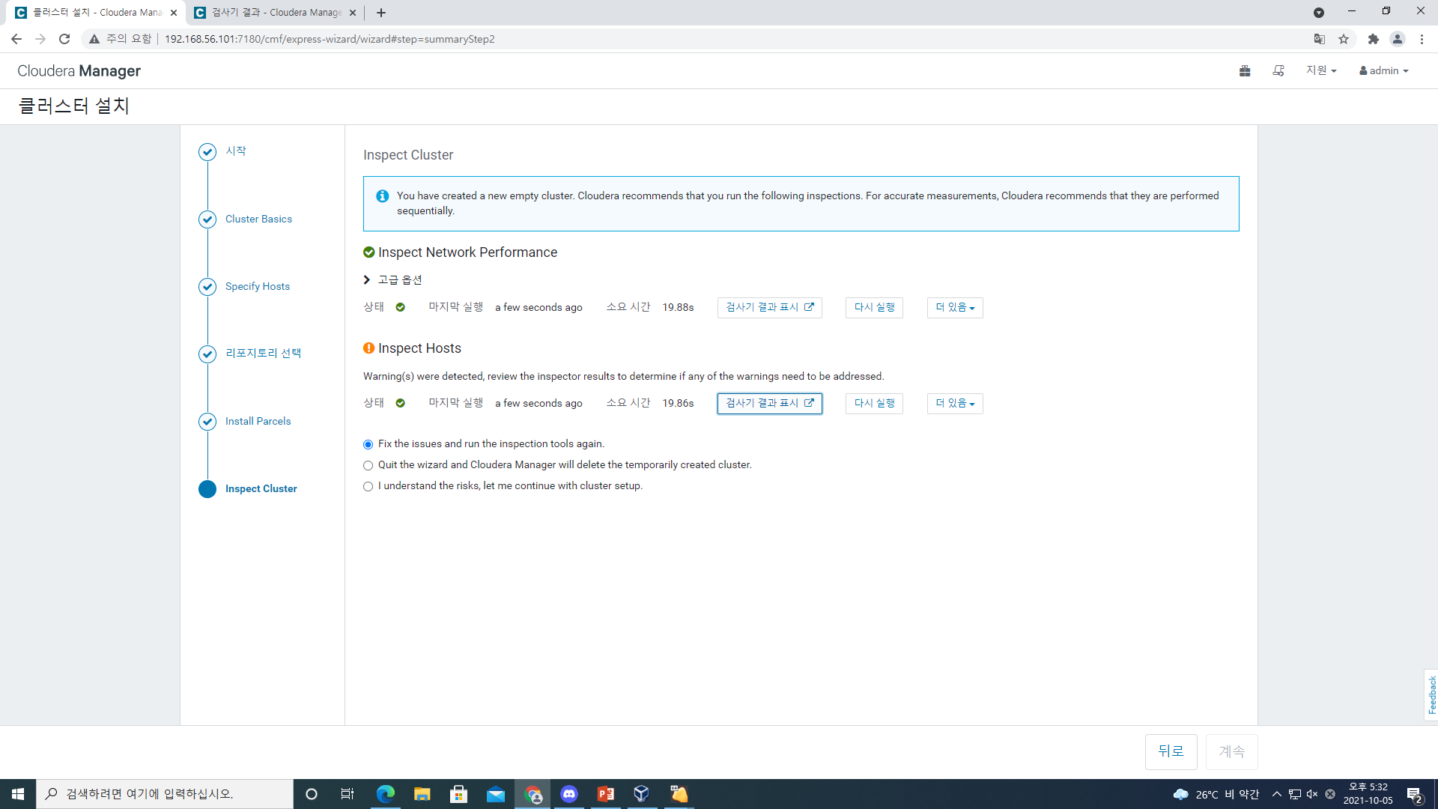
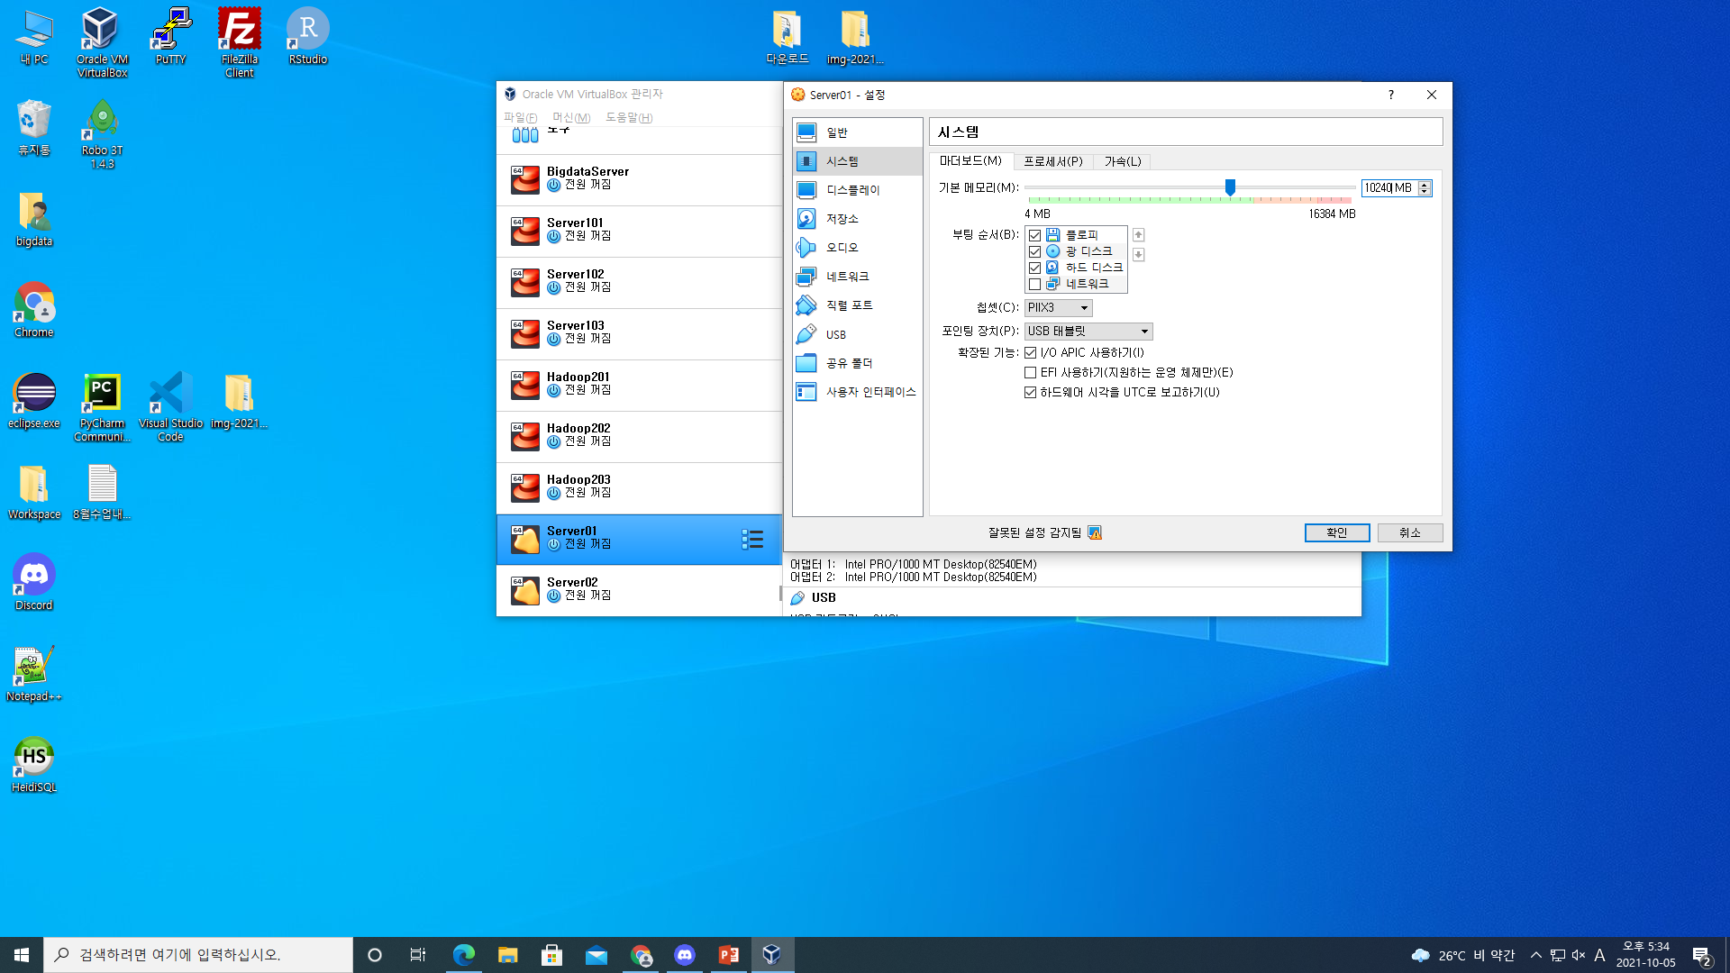
빅데이터 품질관리 플랫폼
Cloudera 설치하기
하둡 에코시스템 HDFS, YARN, ZooKeeper 설치
192.168.56.101:7180/으로 접속하여 Cloudera Manager 로그인
후 클러스터 설치 시작.
상단 우측 그림과 같이 inspect Hosts 검사기 결과 표시를
클릭하면 커널 오류가 뜨는데, 메모리 부족으로 인한 것이므로
Server01의 설정에서 메모리를 10G로 잡아준 후 다시 검사기 결과
표시 확인 후 다음 단계 계속.

Slide 8
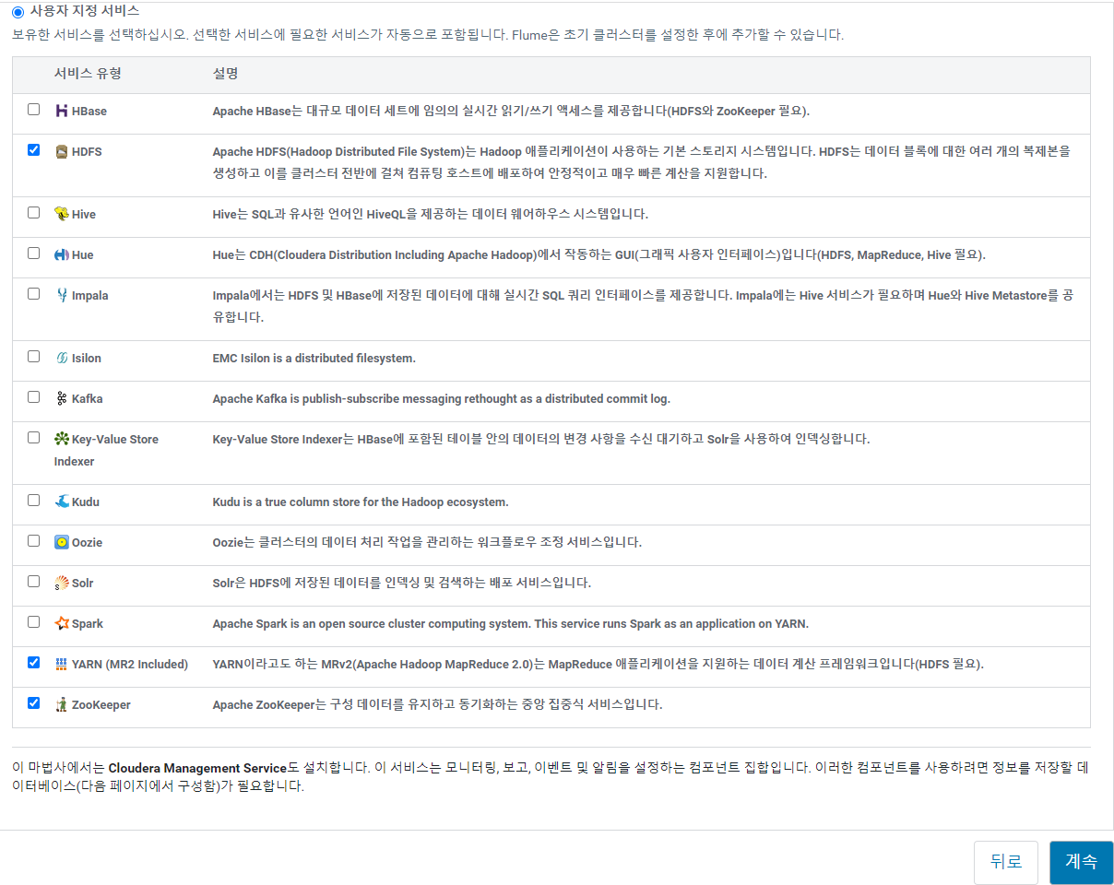
빅데이터 품질관리 플랫폼
Cloudera 설치하기
하둡 에코시스템 HDFS, YARN, ZooKeeper 설치
Select Service 페이지에서 사용자 지정 서비스 선택,
HDFS, YARN, ZooKeeper 선택 후 계속 클릭.

Slide 9
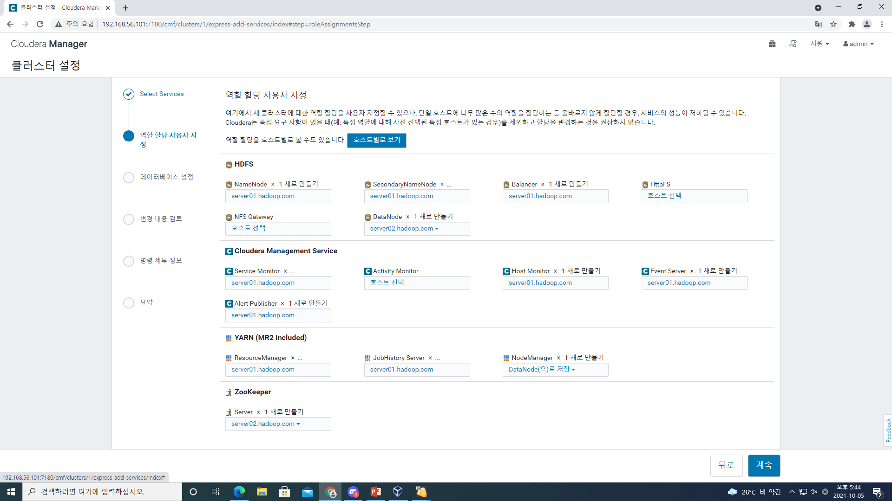
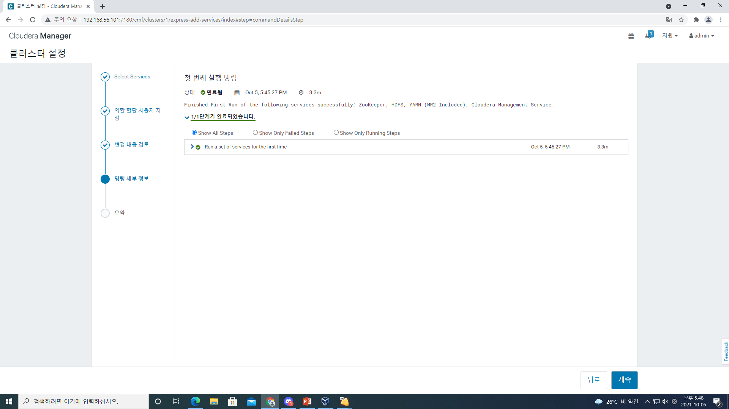
빅데이터 품질관리 플랫폼
Cloudera 설치하기
하둡 에코시스템 HDFS, YARN, ZooKeeper 설치
역할 할당 사용자 지정 및 명령 세부 정보 실행 후 완료.

Slide 10
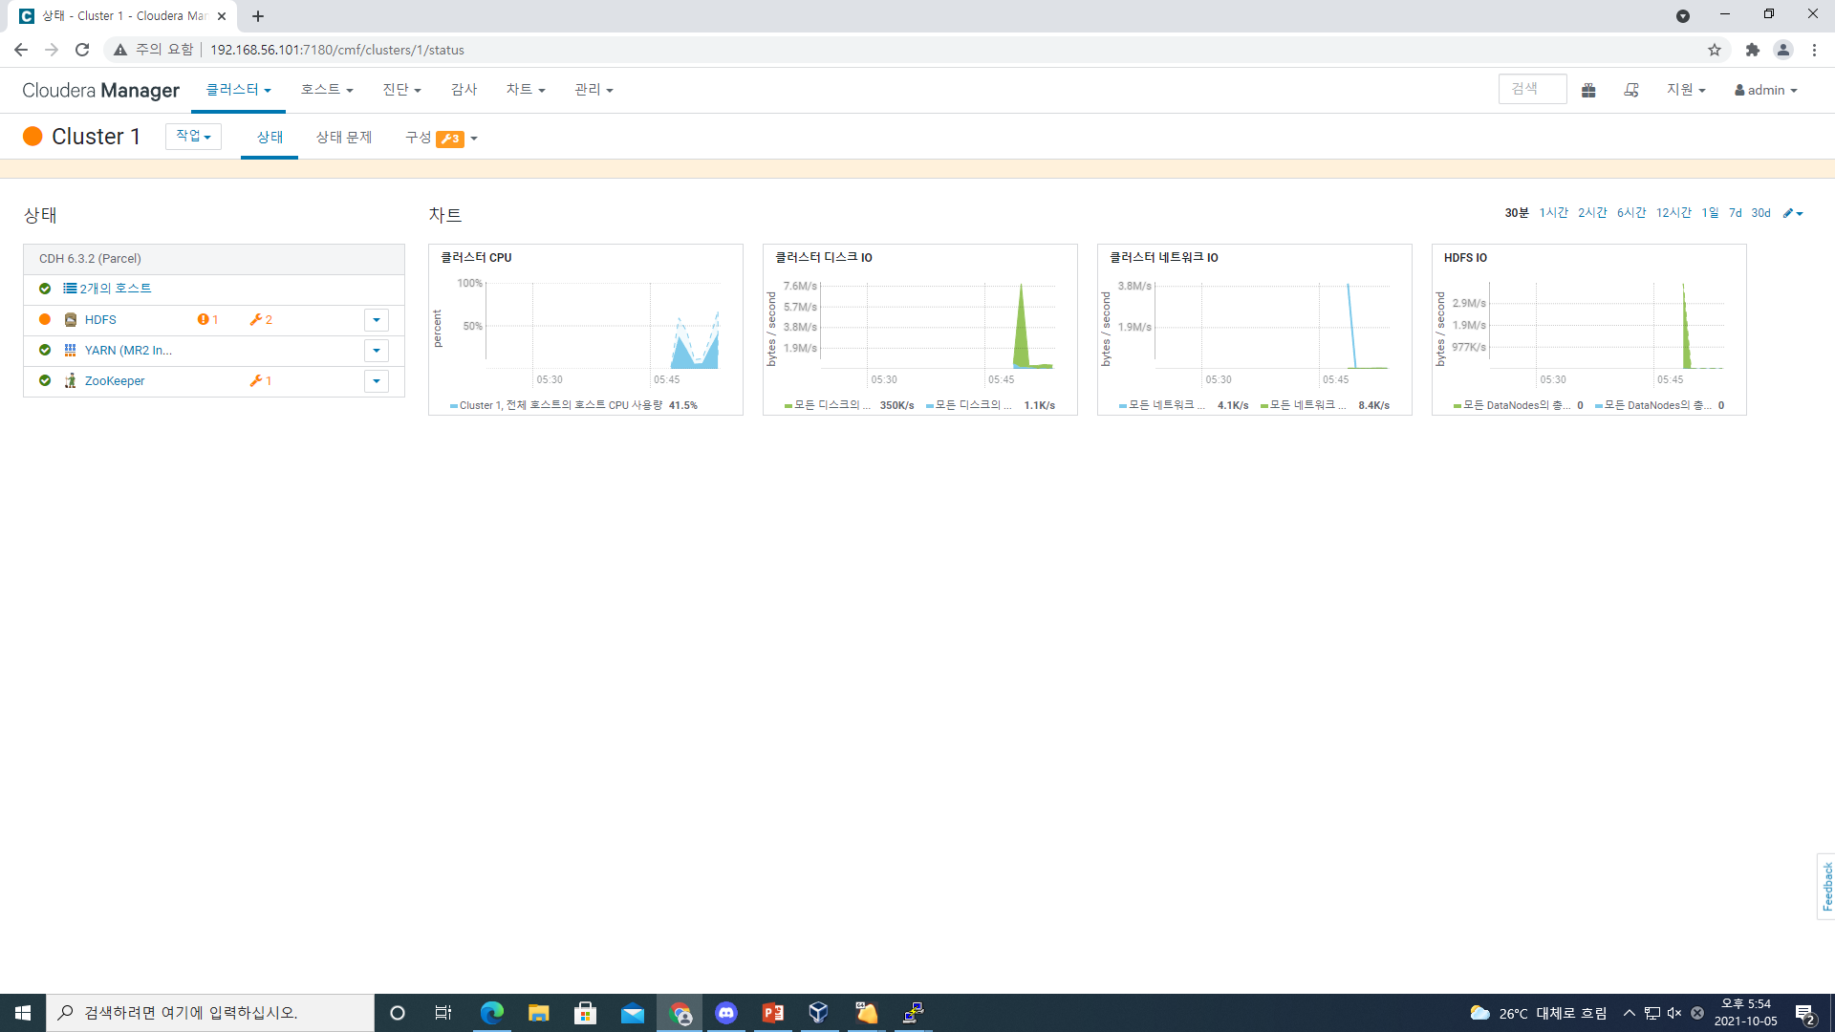
빅데이터 품질관리 플랫폼
Cloudera 설치하기
Cloudera Manager 모니터링 화면

Slide 11
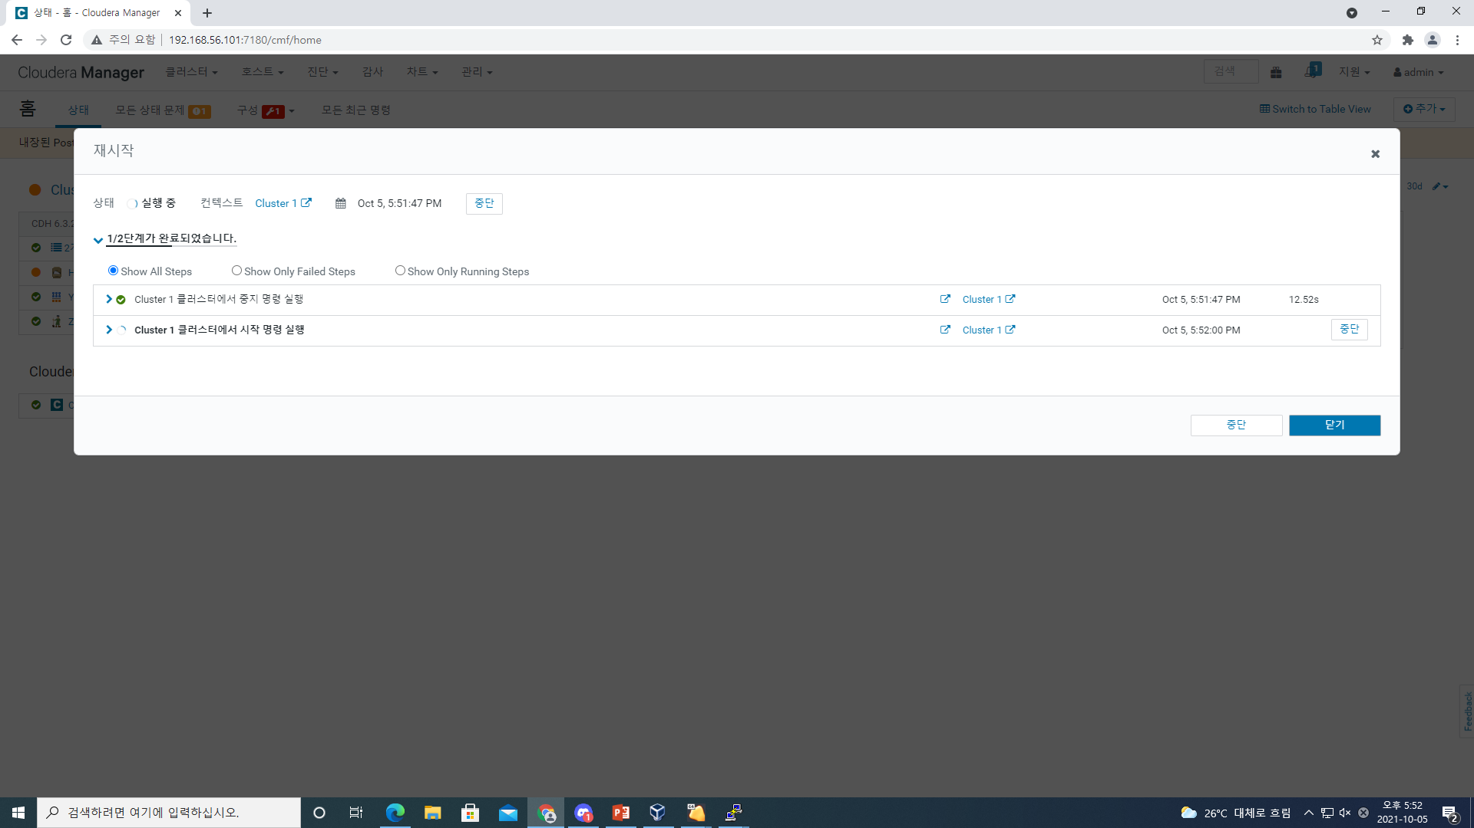
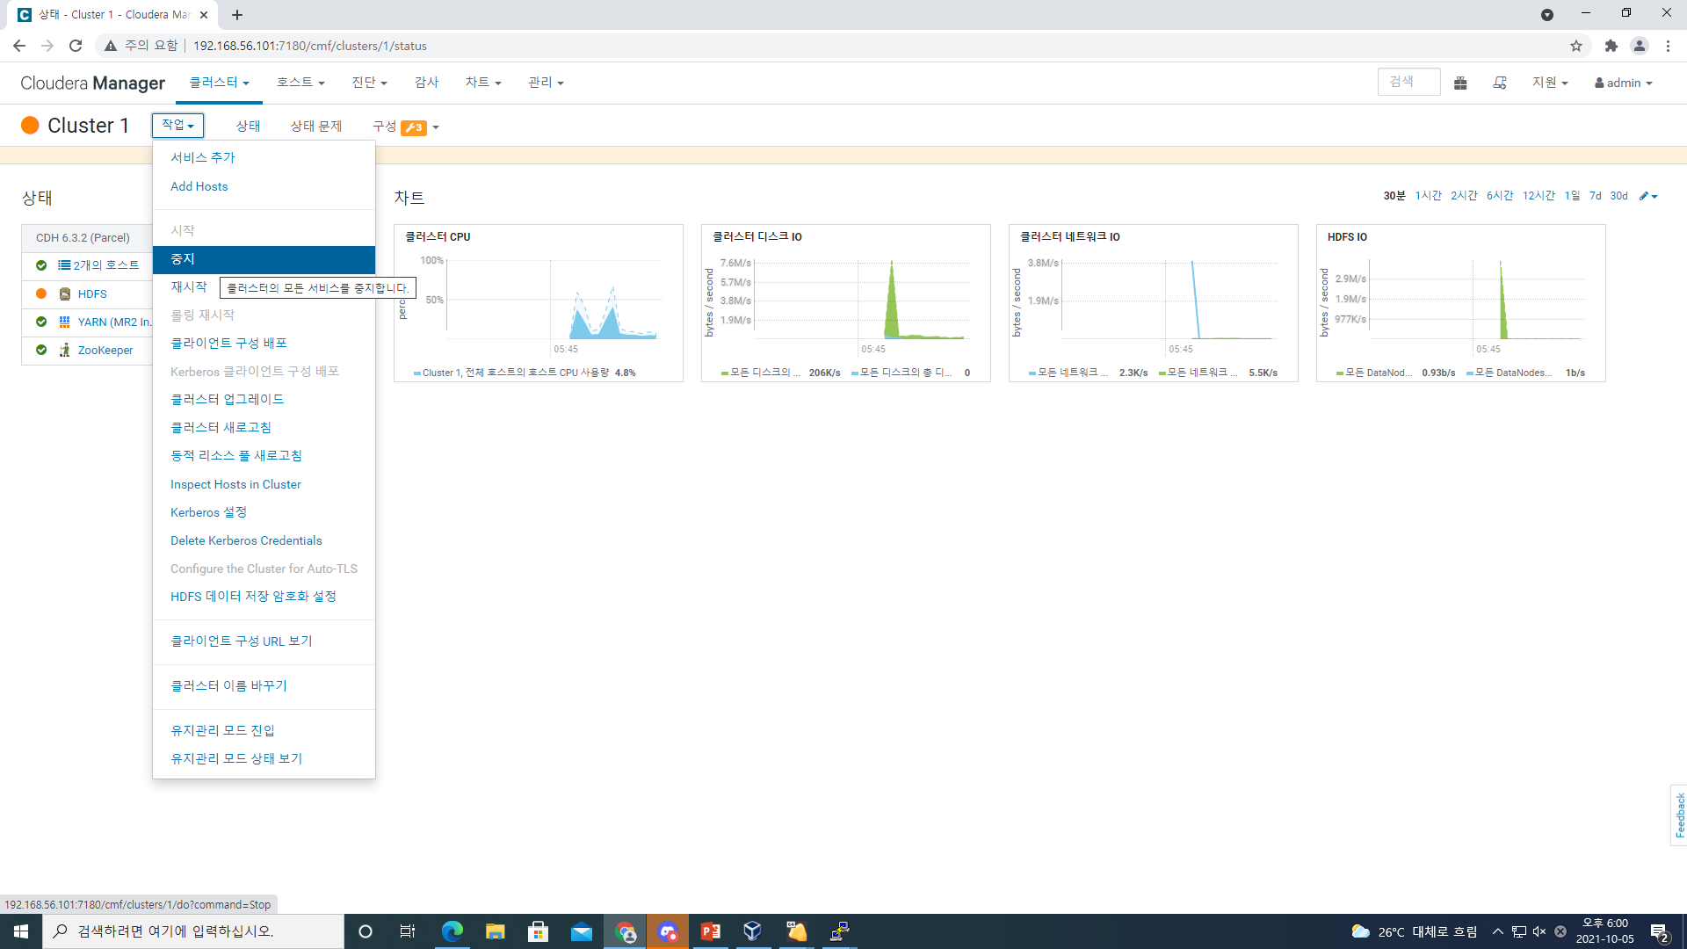
빅데이터 품질관리 플랫폼
Cloudera 설치하기
Cloudera Manager 시작/재시작/종료 테스트
재시작 및 중지 화면

Slide 12
THANK
YOU EVERYONE

